Slide 1
毕业设计开题答辩
选题：基于深度学习的股市时间序列分析研究
姓名：赵乙麒
学号：2015060103015
指导老师：唐泳老师

Slide 2
目录
研究现状
研究内容
研究路线
主要方法
数据来源
检测算法准确性的指标
时间计划

Slide 3
研究现状
金融市场
深度学习

Slide 4
研究路线
分析股票市场的不同数据的特点，影响因素等。
针对股票市场的不同数据建模。
实现不同算法（神经网络）的代码编写。
找到相关数据，形成训练集。
使用不同算法对这些数据进行预测。

Slide 5
研究内容
深度学习相关的内容
深度学习对时间序列研究相关的算法
股票市场预测相关理论
使用深度学习相关算法来研究股市时间序列

Slide 6
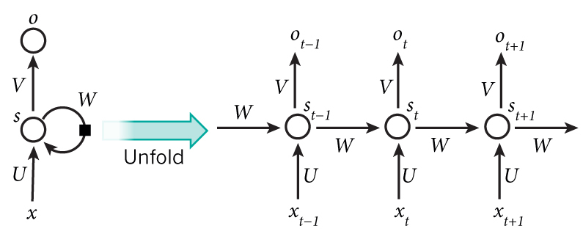
主要方法

Slide 7
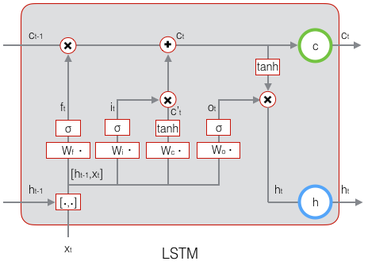
主要方法

Slide 8
数据来源
RESSET数据中心（校内网可使用）

Slide 9
检测算法准确性的指标
归一化均方误差
均方根误差
平均绝对误差
数据准确性

Slide 10
时间计划
周 次 | 主要工作计划
七学期08—10周 | 文献调研
七学期11—12周 | 文献调研
七学期13—14周 | 相关基础知识学习
七学期15—16周 | 相关基础知识学习
七学期17—18周 | 相关基础知识学习
七学期19—20周 | 算法理解
八学期1—2周 | 算法理解
八学期3—4周 | 算法理解
八学期5—6周 | 算法分析
八学期7—8周 | 算法分析
八学期9—10周 | 算法分析
八学期11—12周 | 论文撰写
八学期13—14周 | 论文撰写

Slide 11
谢谢！！

